Slide 1
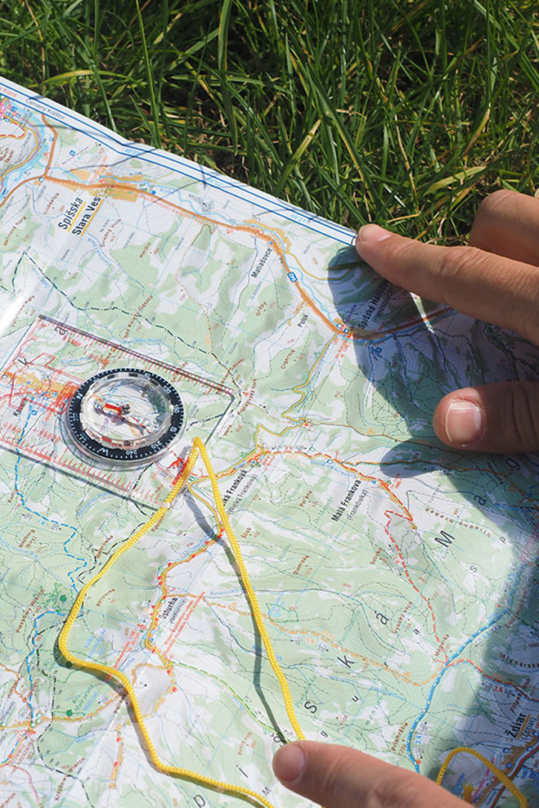
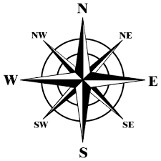
Topografia wojskowa / Terenoznawstwo

Slide 2
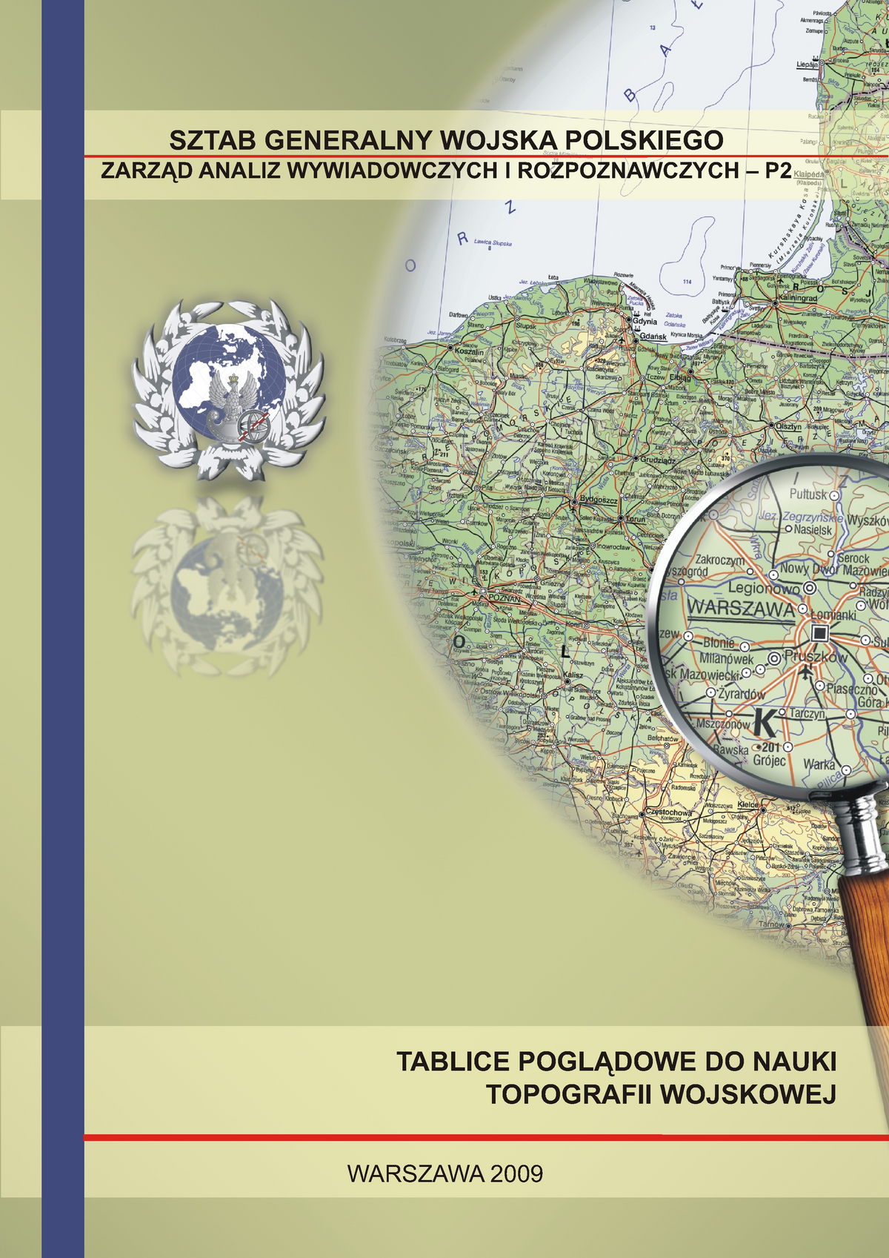
Topografia wojskowa – to dział nauki wojskowej zajmującej się sposobami oraz środkami do poznawania terenu z punktu widzenia prowadzenia działań bojowych.

Slide 3
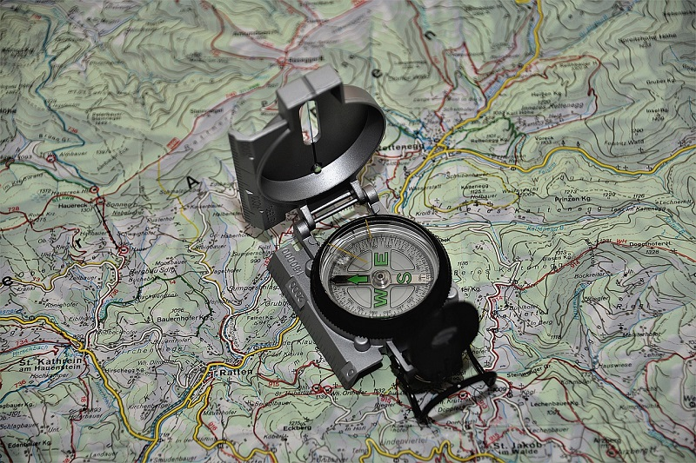
Terenoznawstwo – to dział topografii wojskowej, sztuka orientacji w terenie, odczytywanie map i sporządzanie szkiców, posługiwanie kompasem / busolą oraz ich praktyczne wykorzystanie. Umiejętność potrzebna do prowadzenia działań.
Do terenoznawstwa zaliczamy:
- umiejętność obsługi kompasu i busoli (wyznaczania azymutu i kierunków świata),
- ocenianie odległości,
- pomiary wysokości,
- szkice terenu.

Slide 4
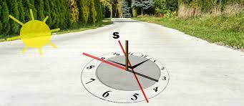
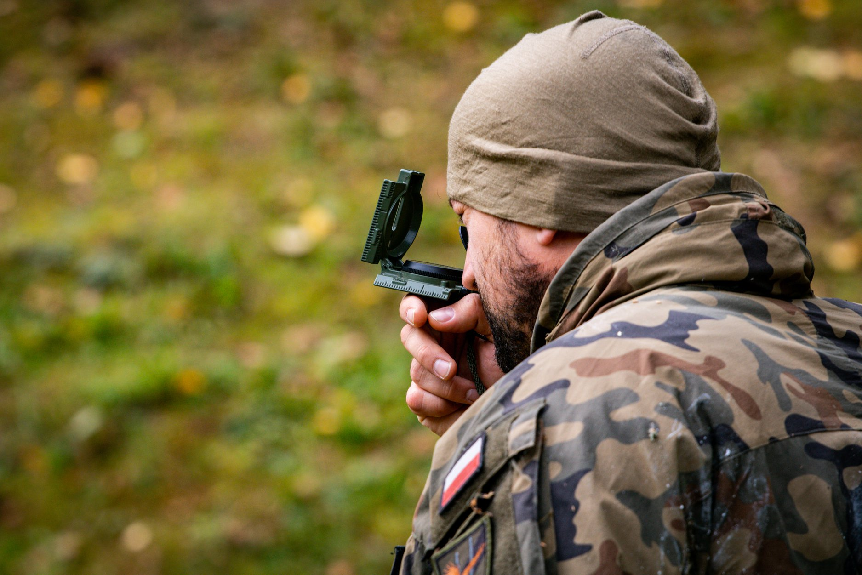
Temat: Orientowanie się w terenie bez mapy.

Slide 5
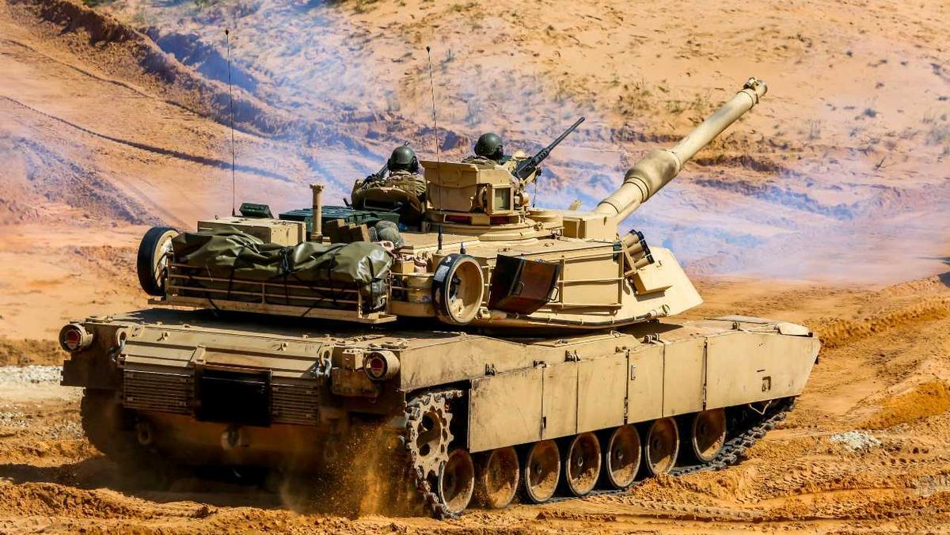
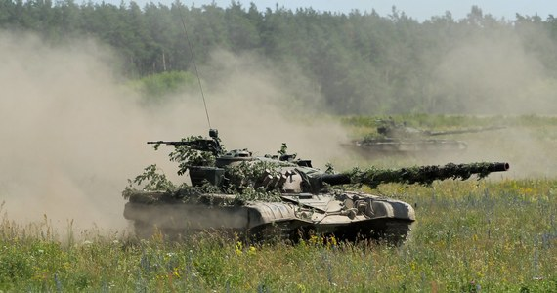
Teren:
- określony obszar powierzchni Ziemi wraz z pokryciem i rzeźbą,
- jeden z podstawowych elementów sytuacji bojowej, odgrywających bardzo ważna rolę w przygotowaniu i prowadzeniu działań bojowych.
Teren w działaniach bojowych ułatwia bądź utrudnia wykonanie zadania bojowego.
Warunki terenowe wpływające na organizację i sposób prowadzenia walki nazywamy taktycznymi właściwościami terenu.
Rzeźba (góry, niziny, doliny, kotliny) - od niej w dużym stopniu zależą: możliwości przekroczenia terenu zwłaszcza poza drogami, warunki ochrony i obrony, maskowanie, obserwacja i prowadzenie ognia. Rodzaje zboczy i możliwość pokonywania ich przez sprzęt bojowy.

Slide 6
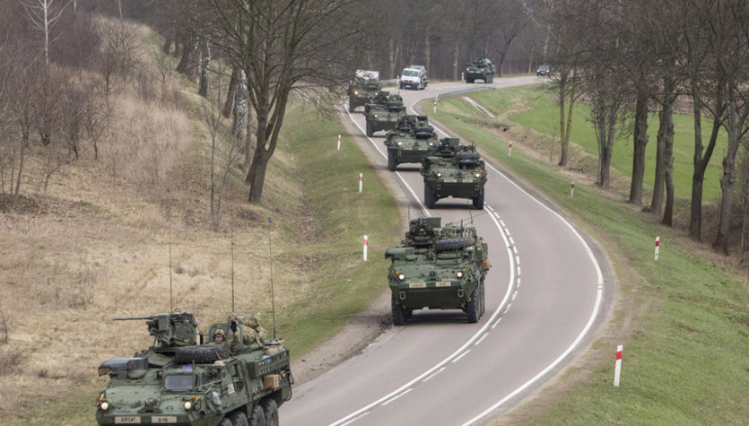
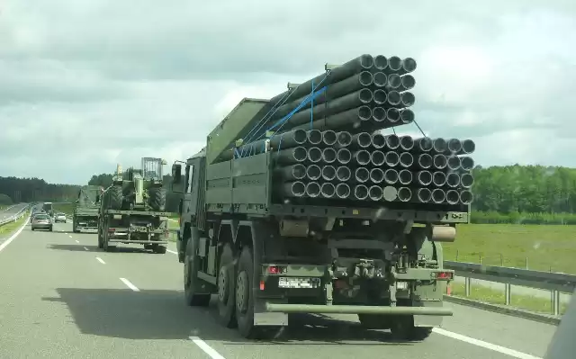
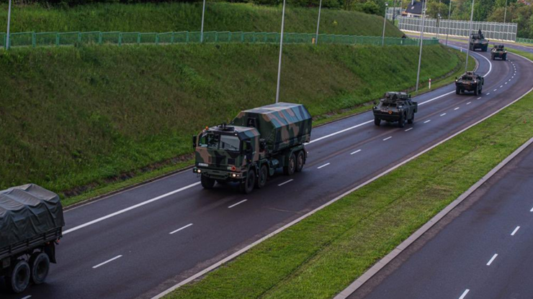
Drogi kołowe - to możliwość szybkiego przegrupowania wojsk, wykonywania manewrów, sprawne zaopatrywania wojsk walczących w sprzęt bojowy oraz szybką ewakuację porażonych żołnierzy i uszkodzonego sprzętu z pola walki.

Slide 7
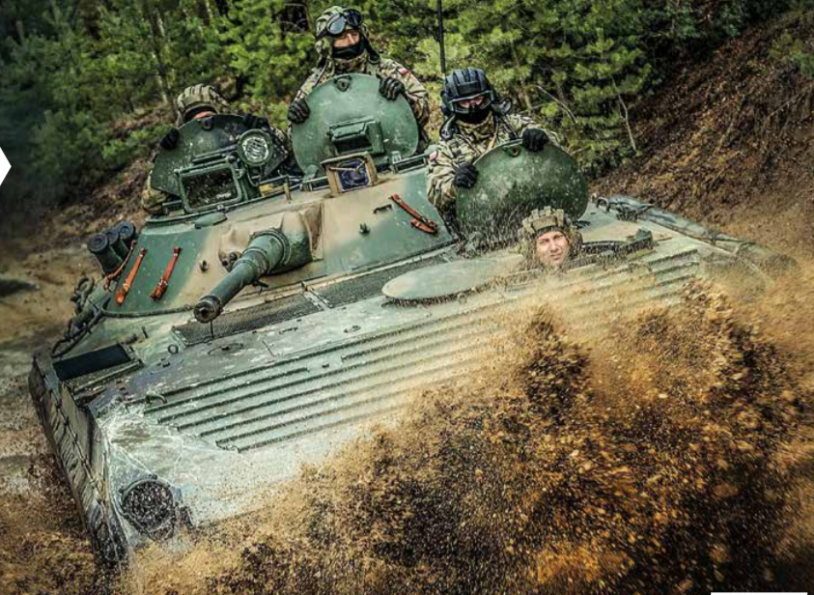
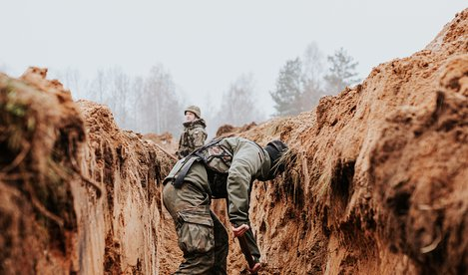
Grunt - od rodzaju gruntu zależy przejezdność terenu i rozbudowa inżynieryjna.
Grunty dzieli się na: kamieniste, piaszczyste, piaszczysto-gliniaste, gliniasto-piaszczyste, gliniaste i ilaste, lessowe, bagniste.

Slide 8
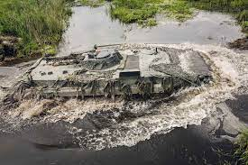
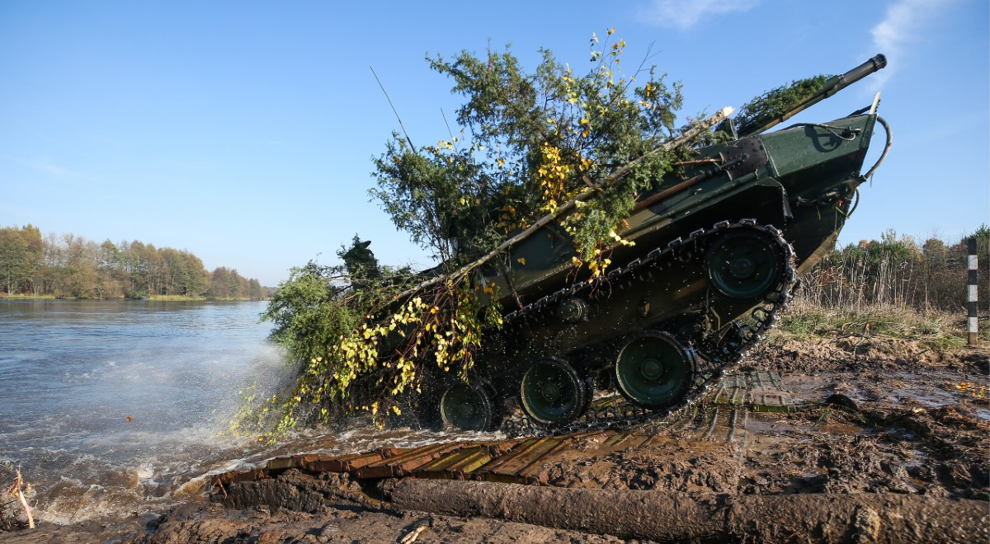
Wody - rzeki, kanały i jeziora w natarciu jako naturalne przeszkody utrudniają pokonywanie terenu, natomiast w obronie mogą stwarzać warunki dogodne. Poza tym woda rzek, jezior i stawów może być wykorzystywana do zabiegów sanitarnych, odkażania i dezaktywacji oraz innych celów.

Slide 9
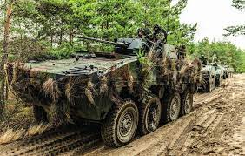
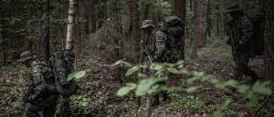
Lasy - stwarzają dobre warunki do maskowania, ale mogą być trudne do pokonania.
Pokonywanie lasu na przełaj przez wozy bojowe zależy od gęstości drzew. Jeżeli średnia odległość między drzewami wynosi 8 i więcej metrów, to pokonywanie jest dość łatwe, przy średniej odległości 6-8 m dość trudne, a przy mniejszej niż 6 m bardzo trudne lub niemożliwe.
Czołgi mogą wykonać przejście (przebicie) przez las dla kolumn transporterów opancerzonych i samochodów, jeżeli średnica drzew na wysokości 1,3 m nie przekracza połowy ciężaru czołgu w tonach i odstęp między drzewami wynosi co najmniej 8 m.

Slide 10
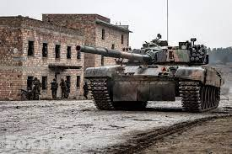
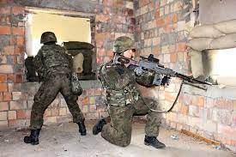
Teren zurbanizowany – znaczenie osiedli, miast, osad, wsi w działaniach bojowych zależy od jego wielkości, charakteru zabudowy i materiału, z jakiego zbudowane są domy i inne obiekty.
Ważną rolę w działaniach bojowych odgrywa układ ulic i ich szerokość. Ulice szerokie (przelotowe) umożliwiają wykorzystanie na szeroką skale czołgów
i transporterów opancerzonych oraz innych środków walki, natomiast ulice wąskie są łatwe do zablokowania.
Budynki najczęściej wykorzystuje się do urządzania w nich stanowisk ogniowych, ochrony ludzi i sprzętu bojowego przed bezpośrednim ogniem nieprzyjaciela oraz tworzenia różnorodnych punktów.

Slide 11
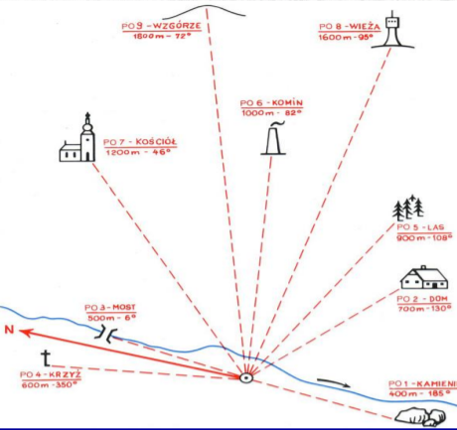
Orientowanie się w terenie – oznacza określenie swojego położenia (punktu / miejsca), w którym się znajdujemy względem kierunku północnego (stron świata), oraz przedmiotów terenowych.
Czynności do orientowania:
1. Nanosi się punkt miejsca stania.
2. Wyznacza się punkty orientacyjne w terenie (przedmioty terenowe).
2. Określa się strony świata, najlepiej żeby niektóre z nich pokrywały się
z punktem orientacyjnym.
4. Położenie miejsca stania dowiązuje się przy pomocy kierunków i odległości do otaczających punktów orientacyjnych w terenie (przedmiotów terenowych).

Slide 12
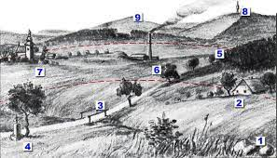
Przedmioty terenowe (punkty orientacyjne – dozory) – to charakterystyczne elementy składowe terenu: samotne drzewa, budynki, mosty, wiadukty, pojedyncze wzniesienie (nasypy), cmentarze, parki, zagajniki jak również obiekty wyróżniające się w określonych zespołach: kościół w grupie budynków, komin na terenie fabryki, stacja kolejowa w aglomeracji miejskiej.
Przedmioty terenowe – w walce służą do wyznaczania kierunków działania, stawiania zadań bojowych pododdziałom (jako wskaźniki określenia położenia celów, stanowisk ogniowych) oraz do orientacji w czasie marszu.

Slide 13

Przykład określenia miejsca stania:
1. Kierunek północy: Punkt orientacyjny Nr 3 – MOST 500 m, azymut 6 stopni.
2. Nasze miejsce stania: Zarośla nad brzegiem rzeki, 50 m na zachód od brzegu potoku i 400 m na północ od punktu orientacyjnego Nr 1.
3. Na lewo: Punkt orientacyjny Nr 4 – KRZYŻ 600 m, azymut 350 stopni. itd.

Slide 14
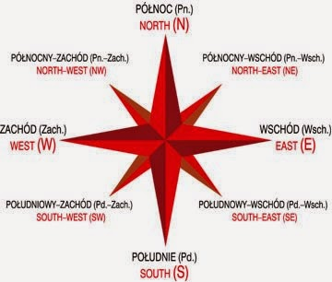
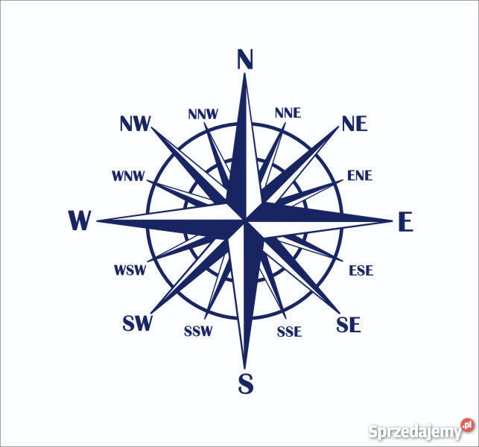
Określanie kierunków stron świata.
Strony świata możemy określić za pomocą:
- kompasu / busoli,
- przedmiotów terenowych,
- słońca,
- Gwiazdy Polarnej.

Slide 15
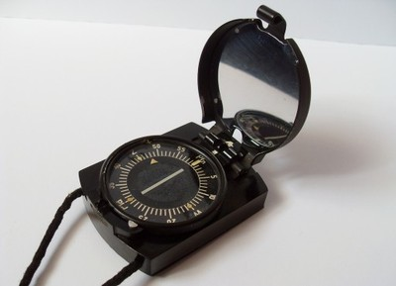
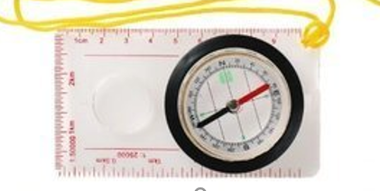
Kompas, Busola – urządzenia te przeznaczone są do określania w terenie kierunku północy magnetycznej i do pomiaru azymutu magnetycznego.
Działanie busoli / kompasu oparte jest na igle magnetycznej. Swobodnie wisząca igła magnetyczna, pod wpływem pola magnetycznego Ziemi, dąży do zajęcia ściśle określonego położenia w przestrzeni.
Kompas – to urządzenie składające się z okrągłego pudełka, wewnątrz którego znajduje się igła magnetyczna oraz tarczy, na której znajdują się oznaczenia kierunków (stron świata) i podziałka w stopniach.
Busola – ma podobną budowę, ale bardziej rozbudowaną, dodatkowo posiada lusterko oraz przyrządy celownicze (muszkę i szczerbinkę) w celu dokładniejszego wyznaczenia kierunku oraz azymutu, najczęściej podziałka w tysięcznych.

Slide 16
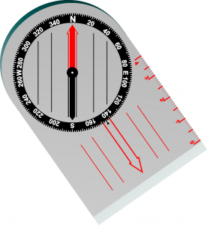
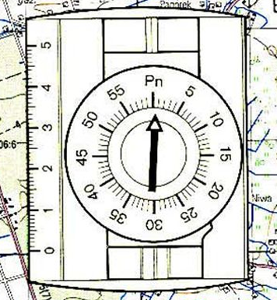
Limbus – podziałka na tarczy busoli / kompasu
Na limbusie znajdują się oznaczenia głównych kierunków:
N - północ,
S - południ,
E - wschód,
W - zachód.
oraz umieszczona jest podziałka wyrażona w stopniach (360) na kompasie lub
w tysięcznych (6000 / 60-00) na busoli.

Slide 17
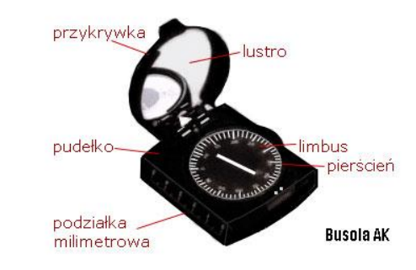
Busola AK - podziałka na limbusie podana jest w tysięcznych. Wartość każdej działki wynosi 100 tysięcznych co w mierze stopniowej odpowiada 6 stopni.

Slide 18
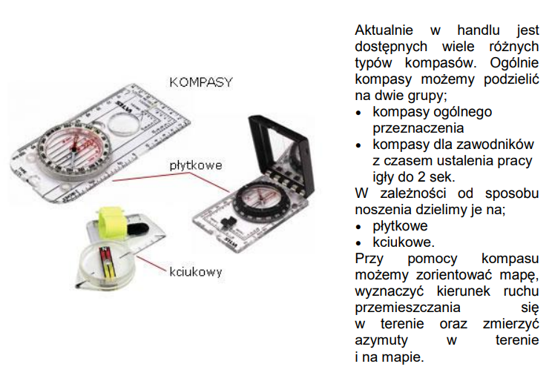

Slide 19
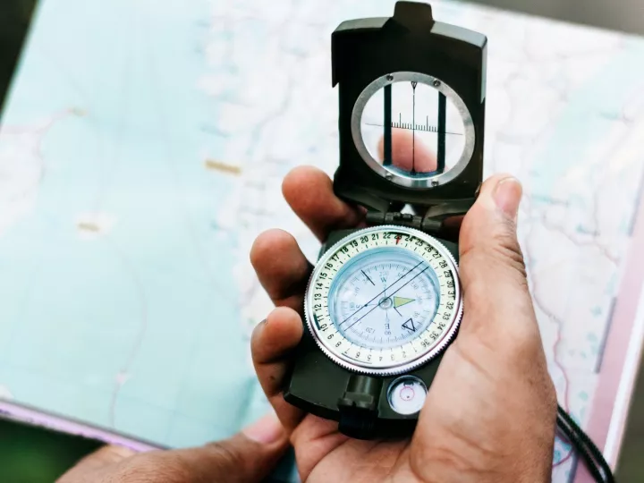
Strony świata możemy określić za pomocą:
- kompas, busola.
Aby wyznaczyć północ na kompasie / busoli:
- połóż kompas poziomo na dłoni,
- kierunek północny wskaże nam odpowiednio oznaczona część igły magnetycznej (na czerwono lub jaskrawo zielono).

Slide 20
Sprawdzenie oraz wykorzystanie busoli (kompasu):
Przystępując do określania stron świata przy pomocy kompasu czy busoli powinniśmy zwrócić uwagę na kilka rzeczy:
1. Sprawdzić czułość igły magnetycznej. W tym celu ustawiamy busolę lub kompas na poziomym podłożu. Gdy igła przestanie się poruszać zbliżamy do niej metalowy przedmiot. Po krótkiej chwili usuwamy przedmiot. Jeżeli po tej czynności igła magnetyczna powraca na swoje poprzednie położenie oznacza to, że czułość przyrządu jest dobra. Jeżeli po każdej takiej próbie igła będzie wskazywać inny kierunek, oznacza to, że busola lub kompas jest rozmagnesowany i nie nadaje się do dalszego użytku.
2. Należy uważać na obecność innych busoli i metalowych przedmiotów. Zakłócenia w pracy busoli lub kompasu może wywołać broń (z odległości ok. 1 m), ale przede wszystkim powinniśmy zwracać uwagę na mosty, wiadukty, szyny kolejowe i inne duże konstrukcje stalowe (potrafią one zakłócić pracę busoli czy kompasu w odległości od 20 do 50 m). Pomiary może również utrudnić obecność ciężkiego sprzętu (koparki, samochody, dźwigi, itp.).
3. Należy również unikać pracy z busolą lub kompasem podczas burzy, w czasie wyładowań atmosferycznych oraz w pobliżu linii energetycznych.

Slide 21
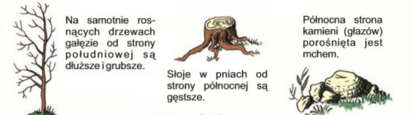
Strony świata możemy określić za pomocą:
- samotne drzewa: gałęzie od strony południowej są dłuższe i grubsze,
- słoje w pniach ściętych drzew: od strony południowej są gęstsze,
- mrowiska: znajdują się od strony południowej drzew, pni, krzaków i są mniej spadziste od strony południowej niż północnej,
- duże kamienie i skały, drzewa: na otwartej powierzchni od strony północnej
w naszych szerokościach geograficznych pokryte są mchem,
trawa bywa zazwyczaj gęstsza na północnych skrajach polan leśnych,
śnieg szybciej topnieje na zboczach południowych.

Slide 22
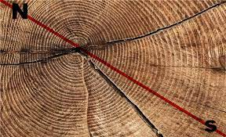
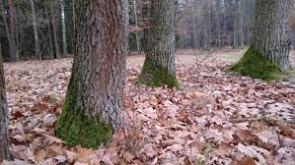

Slide 23
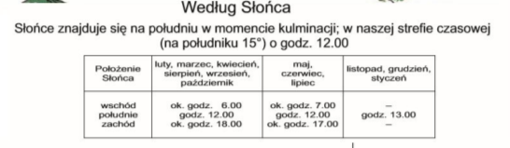
Strony świata możemy określić za pomocą:
- słońca: poprzez obserwację pozornej wędrówki słońca po niebie.

Slide 24
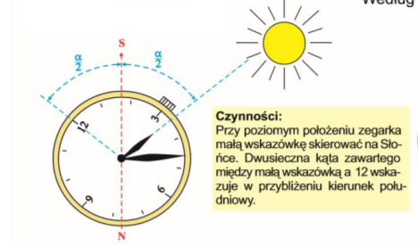
Strony świata możemy określić za pomocą:
- słońca oraz zegarka wskazówkowego.

Slide 25
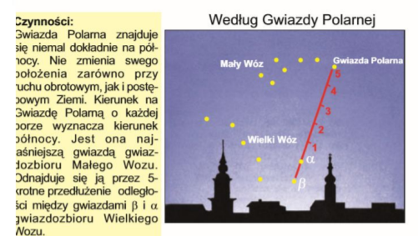
Strony świata możemy określić za pomocą:
- Gwiazdy Polarnej.

Slide 26
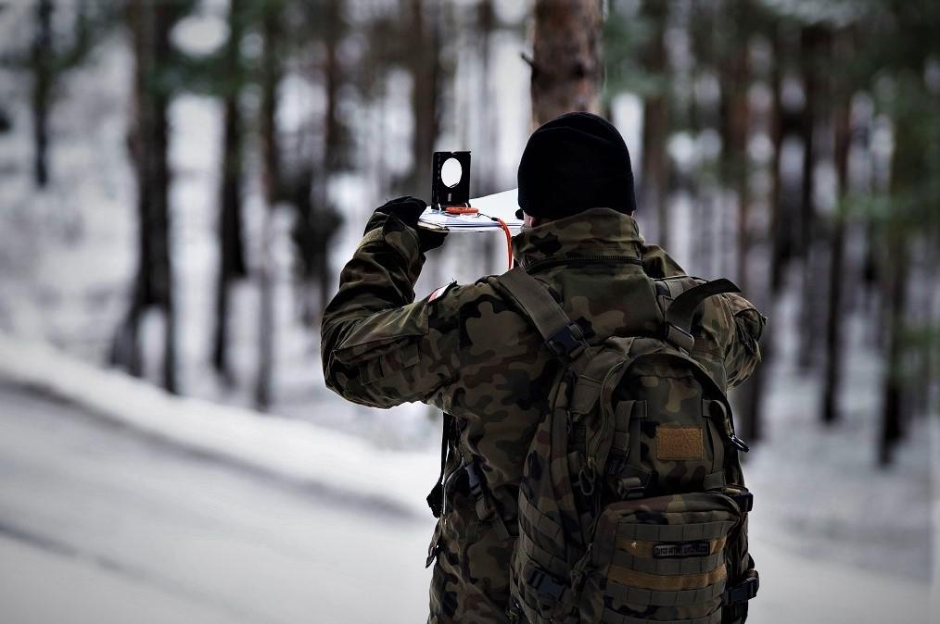
Temat: Najprostsze sposoby wykonywania pomiarów w terenie.

Slide 27
Metody oceny i pomiaru odległości w terenie.
W czasie działań bojowych, zachodzi często konieczność szybkiej oceny odległości przy pomocy najprostszych sposobów takich jak:
- na oko,
- przez pomiar krokami,
- za pomocą linijki milimetrowej,
- według szybkości światła i dźwięku,
- według czasu trwania marszu.

Slide 28
Określenia odległości na oko dokonuje się według stopnia widoczności przedmiotów lub przez porównywanie z utrwalonymi w pamięci odcinkami (100, 200, 300, 400 m itd.).
Określając odległość według stopnia widoczności, należy pamiętać że dokładność oceny zależy od:
1) Wielkości przedmiotów. Wydaje się, że drobne przedmioty, takie jak: krzaki, kamienie, słupy itp., są położone dalej niż w rzeczywistości. Natomiast duże przedmioty jak las, osiedle, góry itp. wydają się bliższe.
2) Koloru w stosunku do otaczającego tła. Przedmioty w kolorze jasnym wydają się bliższe niż przedmioty ciemne.
3) Oświetlenia i przejrzystości powietrza. W dzień pochmurny podczas deszczu, we mgle lub
o zmroku przedmioty wydają się dalsze, a w dzień jasny, słoneczny bliższe.
4) Rzeźby terenu i gęstości przedmiotów. Im mniej przedmiotów terenowych znajduje się pomiędzy obserwatorem, a przedmiotem obserwowanym, tym przedmiot wydaje się bliższy.
5) Położenia obserwatora. Przy ocenie odległości w pozycji leżącej przedmioty stwarzają wrażenie bliżej położonych niż podczas obserwowania w pozycji stojącej, a obserwowane z góry wydają się dalsze.
Przy normalnym wzroku i w normalnych warunkach atmosferycznych do określania przybliżonej odległości można posługiwać się tabelą widoczności.

Slide 29
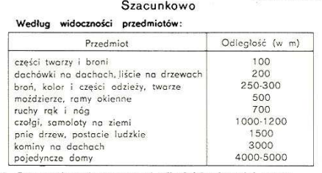

Slide 30
Określanie odległości krokami.
Przyjmuje się, że średnia długość kroku wynosi 0,75 m., podwójnego zaś – 1,5 m. Można więc przyjąć w przybliżeniu, że mierzona odległość w metrach to: ilość podwójnych kroków x 1,5 m (np. 100 podwójnych kroków x 1,5 m = 1500 m.)
Przy pomiarach dokładniejszych należy brać faktyczną długość swojego kroku.
Podwójne kroki liczy się przeważnie na lewą nogę. Po odliczeniu każdej setki podwójnych kroków, liczenie należy zacząć od początku. By uniknąć pomyłek
w ilości odliczonych setek, wskazane jest zaznaczyć każdą setkę kreską na kawałku papieru, zawiązać supeł na lince lub zgiąć kolejno palce u rąk.
Ażeby zwiększyć dokładność pomiaru krokami należy:
- ćwiczyć poruszanie się równym krokiem, szczególnie w trudnych warunkach terenowych (pod górę i z góry, po łąkach, bagnach, krzakach itp.),
- znać długość własnego kroku w metrach.

Slide 31
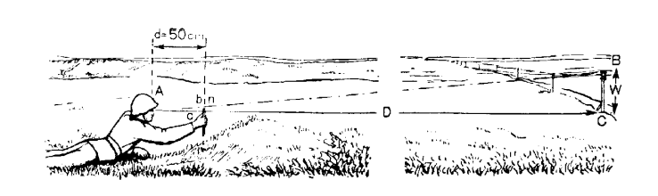

Określenie odległości przy pomocy linijki milimetrowej.
Sposób ten można stosować wówczas, gdy znana jest wysokość lub szerokość przedmiotu, do którego dokonuje się pomiaru.
Dokonując pomiaru odległości, należy linijkę trzymać 50 cm od oka, zmierzyć wysokość (szerokość) przedmiotu terenowego (W) i odczytać na linijce milimetry (n), a następnie określić odległość według wzoru:
w którym:
D — szukana odległość w metrach (A, C);
d — długość wyciągniętej ręki w metrach (AC— 0,5 m);
W — wysokość (szerokość) przedmiotu w metrach (B, C);
n — odczyt na linijce w milimetrach (b, c).

Slide 32
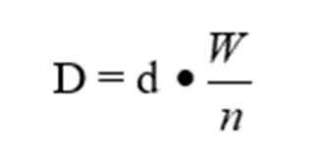

Przy przeliczaniu wszystkie pomiary należy wyrazić w jednakowych jednostkach, np. mm.
P r z y k ł a d : słupy telefoniczne o wysokości 4 m, odczyt na linijce wynosi 8 mm, wtedy:
d = 0,5 m, czyli 500 mm,
W = 4 m, czyli 4000 mm,
n = 8 mm.
Obliczenie:

Slide 33
Określanie odległości według szybkości rozchodzenia promieni świetlnych i dźwięku.
Sposób ten stosuje się najczęściej przy określaniu odległości do strzelającego działa. Szybkość rozchodzenia się dźwięku w powietrzu wynosi około 330 m/s,
a światła 300.000 km/s. Błysk oznacza moment wystrzału z działa lub innego środka ogniowego, natomiast dźwięk dochodzi do nas po upływie pewnego czasu. Czas, który upłynie od ujrzenia błysku do usłyszenia wystrzału mierzony w sekundach mnoży się przez szybkość rozchodzenia się dźwięku (330 m/s)
i otrzymuje się odległość od miejsca stania do strzelającego środka ogniowego.
W przypadku braku sekundomierza sekundy można określać, licząc 121, 122, 123, 124 itd., każda wypowiedziana liczba daje około jednej sekundy.

Slide 34
Określanie odległości według czasu trwania marszu.
Do określania odległości wymienionym sposobem należy znać prędkość marszu. Średnia prędkość marszu pieszo w terenie, wynosi około 5-6 km/h.

Slide 35
Metody określania kierunków (pomiarów kątów) w terenie.
W czasie działań bojowych, w celu określenia kierunku marszu bądź położenia określonego obiektu, najprostsze są pomiary dokonywane:
- przy pomocy busoli / kompasu,
- przy pomocy przedmiotów pomocniczych,
- za pomocą linijki milimetrowej,
- za pomocą lornetki polowej.

Slide 36
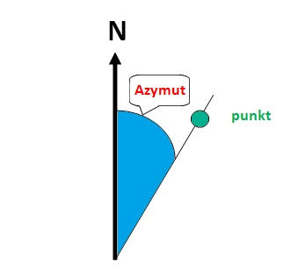
Azymut – to kąt poziomy zawarty między kierunkiem północnym, a kierunkiem naszego marszu (na dany przedmiot), mierzony zgodnie z ruchem wskazówek zegara, określany w stopniach lub tysięcznych.
1 stopień = 17 tysięcznych 1 ° = 17 tys.

Slide 37
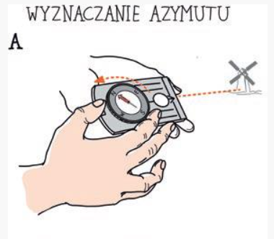
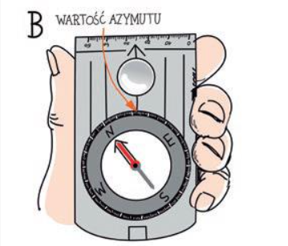
Określenie kątów (azymutów magnetycznych) za pomocą busoli:
W celu określenia azymutu magnetycznego w kierunku na dany przedmiot należy:
- stanąć twarzą w kierunku obserwowanego przedmiotu i ustawić busolę w ten sposób, aby linia celowania (przeziernik – muszka) pokryła się z kierunkiem na obserwowany przedmiot,
- obracać ruchomy pierścień busoli tak, aby zero limbusa (oznaczenie Płn.) znalazło się naprzeciw igły magnetycznej,
- przy muszce odczytać wartość na limbusie, która będzie azymutem magnetycznym określonego punktu (przedmiotu / kierunku).

Slide 38
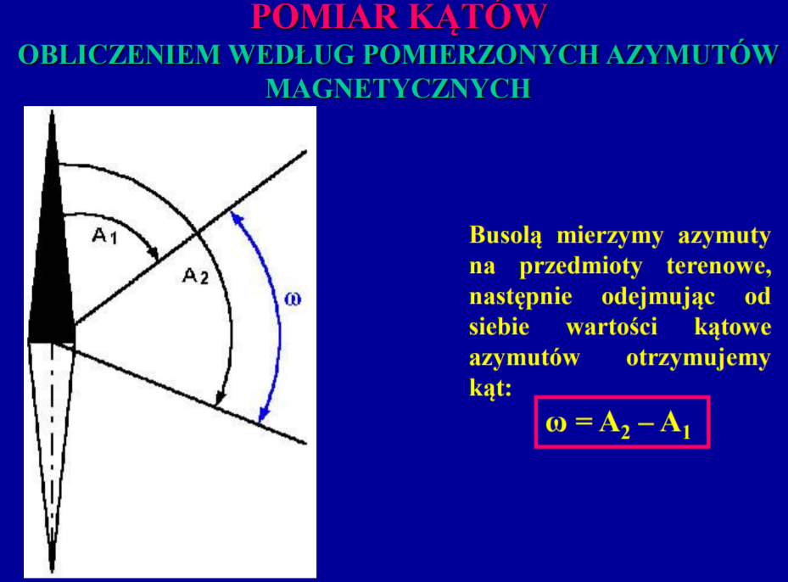

Slide 39
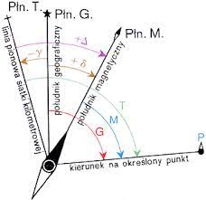
Rodzaje azymutów:
- geograficzny „G",
- topograficzny „T",
- magnetyczny „M".
związane jest z rodzajami kierunków północy:
- północ geograficzna (północ rzeczywista),
- północ topograficzna (pionowa linia siatki kilometrowej na mapie),
- północ magnetyczna (wskazuje igła magnetyczna busoli lub kompasu).
Najczęściej zachodzi potrzeba przeliczenia azymutu topograficznego na magnetyczny i odwrotnie. Do przeliczenia należy znać wartość uchylenia magnetycznego.

Slide 40
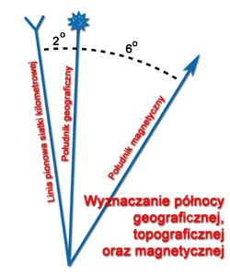
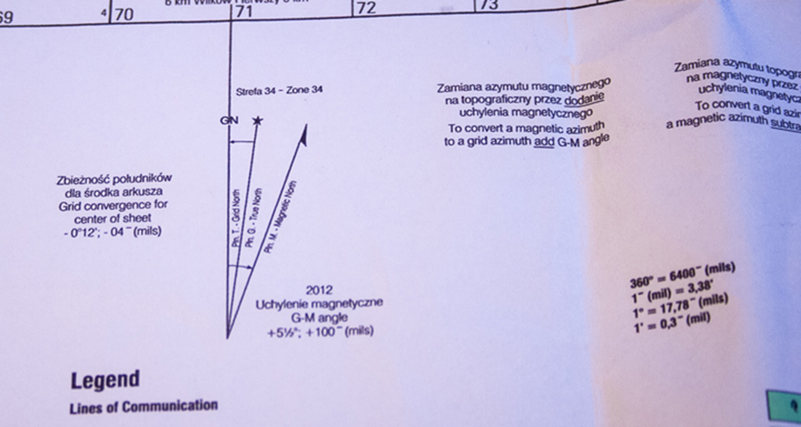
Uchylenie magnetyczne (Δ) - jest to kąt zawarty między pionową linią siatki kilometrowej (północ topograficzna), a południkiem magnetycznym (północ magnetyczna). Jeżeli południk magnetyczny odchyla się na wschód od linii siatki kilometrowej to uchylenie magnetyczne jest dodatnie (+), jeżeli zaś na zachód - ujemne (-).

Slide 41
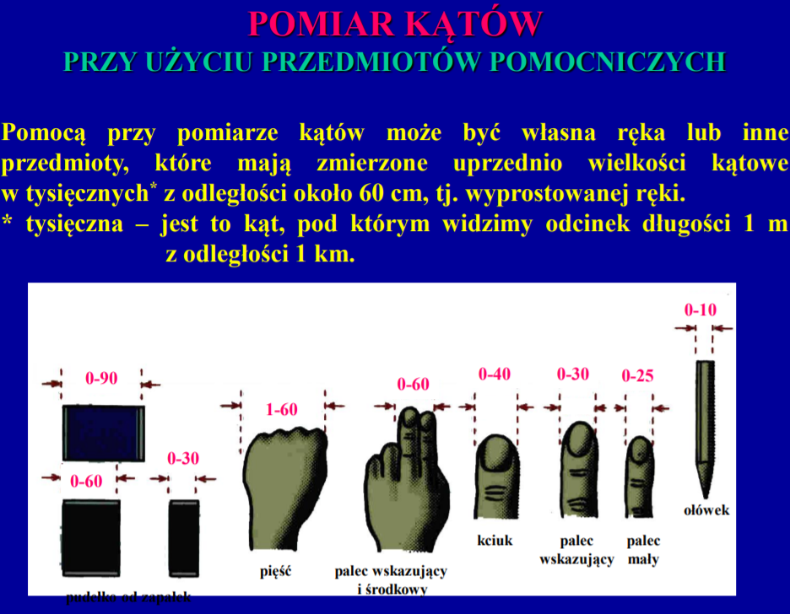

Slide 42

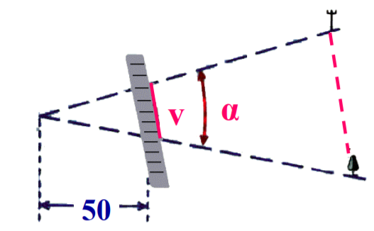
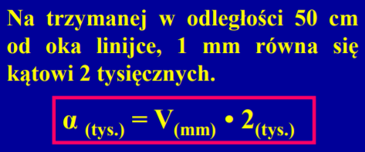

Slide 43


Slide 44

Nawigacja – to sztuka precyzyjnego przemieszczania się w terenie. Umiejętność ta ma podstawowy wpływ na powodzenie prowadzonych działań bojowych. Każda misja bazuje na pojęciu czasoprzestrzeni. Oddziały muszą znaleźć się w odpowiednim miejscu, o ściśle określonym czasie. Nawigacja nie jest możliwa bez podstawowych przyrządów: mapy i kompasu / busoli.

Slide 45
Zagadnienie:
Marsz według azymutu.
W terenie nieznanym, po bezdrożach, w lesie w nocy, podczas mgły i zimą przy zawianych drogach, gdy nie widać przedmiotów orientacyjnych, podczas marszu bez mapy kierunek utrzymuje się za pomocą busoli według podanego azymutu magnetycznego.
Planowanie marszu na azymut.
Należy wybrać marszrutę (trasę) na mapie, podzielić ją na krótsze odcinki i określić azymuty topograficzne każdego odcinka drogi – od jednego punktu do drugiego oraz odległości, które należy przejść wzdłuż tych punktów, aby dojść do wyznaczonego punktu końcowego.
Po określeniu i zapisaniu azymutów magnetycznych wszystkich odcinków mierzy się na mapie długość każdego odcinka wyrażając je w metrach, a następnie przelicza się metry na pary kroków.
Otrzymane w ten sposób dane zapisuje się na szkicu marszruty oraz tabeli.

Slide 46


Zmierzone na mapie azymuty topograficzne należy przeliczyć na magnetyczne według wzoru:
M = T ± Δ
w którym:
M - azymut magnetyczny
T - azymut topograficzny
Δ - uchylenie magnetyczne

Slide 47
Określenie w terenie kierunku według podanego azymutu magnetycznego:
Aby określić w terenie kierunek według podanego azymutu magnetycznego należy: - nastawić, przez obracanie limbusem, wskaźnik muszki na podziałce, na wartość odpowiadającą wielkości danego azymutu,
- trzymając busolę w poziomie, przeziernikiem w stronę oka, obrócić się w ten sposób, aby północny koniec igły magnetycznej znalazł się naprzeciwko podziałki zerowej (Płn.).
- przy takim ustawieniu igły magnetycznej, linia celowania przeziernik – muszka wskaże szukany przez nas kierunek w terenie.

Slide 48
MAPY WOJSKOWE
Mapy topograficzne – to mapy szczegółowe, przedstawiające powierzchniowe elementy Ziemi (topografię terenu).
Mapy topograficzne są wykonywane na podstawie bezpośrednich pomiarów
w terenie lub za pomocą zdjęć lotniczych i satelitarnych, a treść ich wyrażona jest znakami umownymi.
Skala mapy – to stosunek zmniejszenia linii na mapie do długości odpowiadającej tej linii w terenie.
Skala zapisywana jest w postaci ułamka, gdzie licznik jest jednością, a mianownik wyraża wielokrotność zmniejszenia.
Mapy topograficzne mogą być:
● wielkoskalowe -1:10 000 (1cm na mapie=100m w terenie), 1:25 000 (1cm=250m)
● średnioskalowe - 1:50 000 (1cm=500m), 1: 100 000 (1cm=1km)
● małoskalowe - 1:200 000 (1cm= 2km), 1:500 000 (1cm=5km)

Slide 49


Slide 50

Orientowanie mapy – to znaczy ustawić mapę tak, aby kierunki na niej były równoległe do kierunków w terenie, najlepiej to zrobić przy pomocy busoli położonej na mapie.

Slide 51


Orientacja topograficzna – odnalezienie swojego miejsca, w którym się znajdujemy, na naszej mapie poprzez porównanie terenu z mapą, tj. dokładne zidentyfikowanie przedmiotów terenowych (osiedli, wód, punktów orientacyjnych) oraz form rzeźby terenu, które są widoczne w terenie, z ich oznaczeniami na mapie.
Orientację topograficzną w terenie według mapy realizuje dowódca w czasie wykonywania zadania w nieznanym terenie, na stanowisku, albo w czasie marszu.

Slide 52
DZIĘKUJĘ ZA UWAGĘ

